Slide 1

Projet 7
Openclassrooms
Par Grégory VENET développeur web
1

Slide 2


Projet réseau social d’entreprise avec
INTRODUCTION
Présentation du projet
Récapitulatif du cahier des charges
Explication des différents outils utilisés
Présentation du dossier Backend
Présentation du dossier Frontend
La sécurité
Démonstration de l’application
Conclusion
2

Slide 3

Projet réseau social d’entreprise avec
Présentation du projet
Le projet consiste à créer un réseau social interne à l’entreprise Groupomania. Il doit être moderne, ludique qui permettrait de donner une meilleure dynamique entre les collègues de la société selon l’analyse faite par le service RH de la société.
3

Slide 4

Projet réseau social d’entreprise avec
Le cahier des charges
Fonctionnalités simplifiées
Création de compte simple et multisupport
Le profil doit être simple pour une complétion rapide
Ajout de contenu multimédia
Suppression du compte utilisateur
Possibilité de publication de texte
Facilité de repérage des dernières publications
Possibilité de la modération de pouvoir interagir sur le contenu de l’application
4

Slide 5
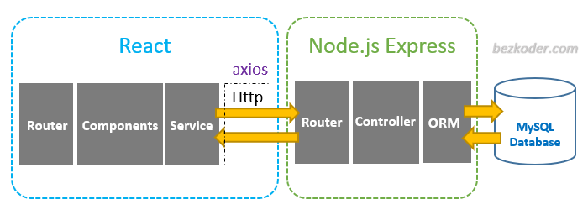
Projet réseau social d’entreprise avec
Les outils utilisés
Backend
Serveur Nodejs
Express
Base de donnée mySql
Sequelize
Frontend
React
Redux
Sass
5

Slide 6
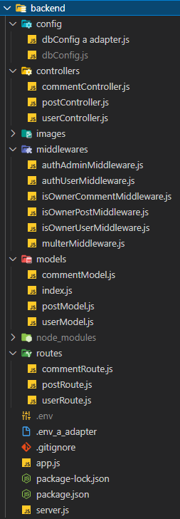
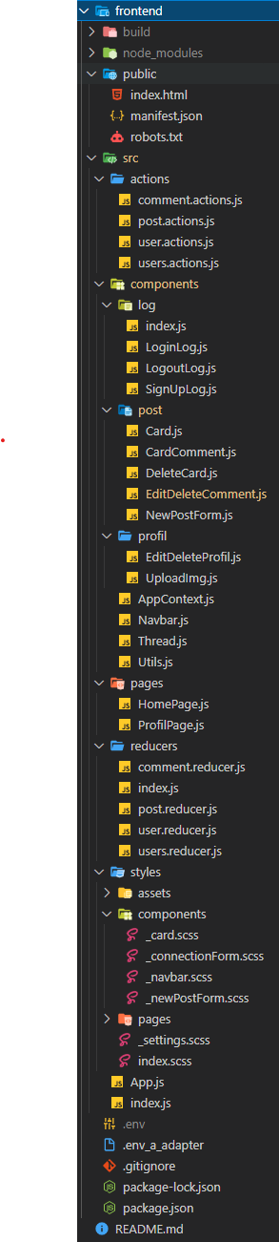
Projet réseau social d’entreprise avec
Structure du projet
6

Slide 7
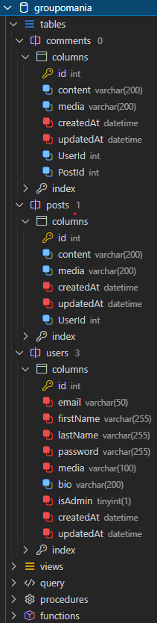
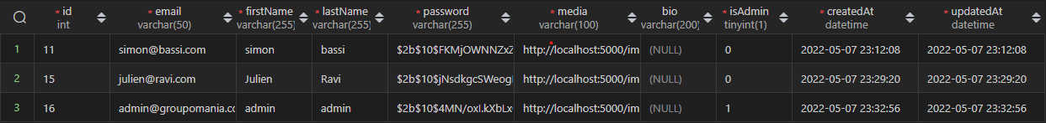

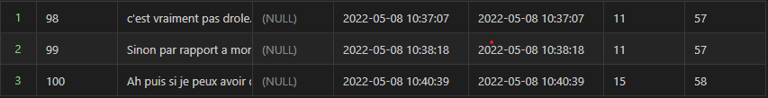
Projet réseau social d’entreprise avec
La partie utilisateur:
La base de donnée
La partie Post:
La partie commentaires:
7

Slide 8
Projet réseau social d’entreprise avec
La sécurité
Respect du RGPD et des standards de l’OWASP
Utilisation de librairies sécurisées
Adresse mail administrateur unique à celle de l’entreprise : admin@groupomania.com
Vérification des saisies des champs de formulaires avant envoi
Authentification renforcée avec un TOKEN (Jsonwebtoken)
Confirmation des mots de passe, chiffrés et stockés de manière sécurisée (Password-validator, Bcrypt )
Protection contre les injections (MySQL2)
Utilisation du locastorage du navigateur
Infos stockées dans celui-ci pour une durée de 8h
Un fichier avec toutes les données de connexion administrateur (Dot env)
Grace à « helmet »
protection de l’appli en configurant de manière appropriée des en-têtes HTTP
Protection contre les attaques de type XSS et autres injections
Désactiver la mise en cache côté client, protéger le navigateur du reniflage, active le filtre de script intersites XSS, contrôle du cache…
8

Slide 9
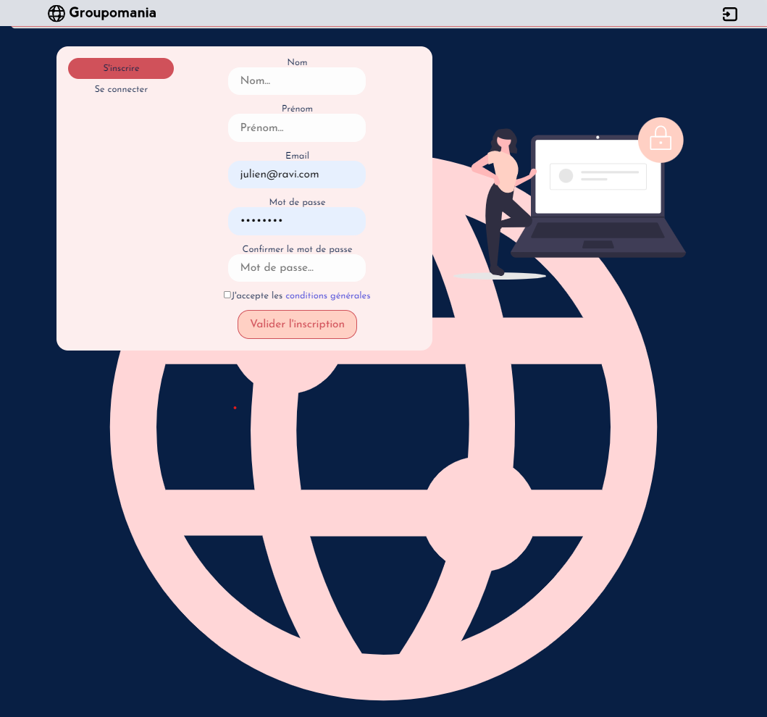
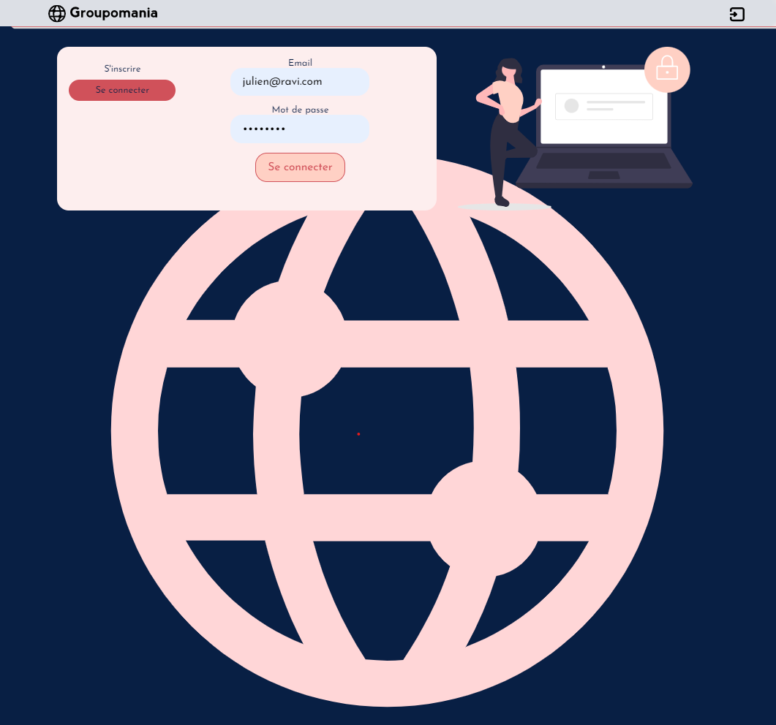
Projet réseau social d’entreprise avec
Démonstration de l’application version deskop
La partie inscription:
La partie connexion:
9

Slide 10
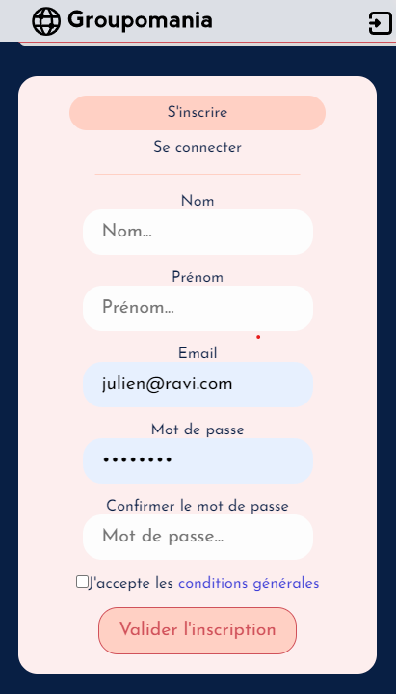
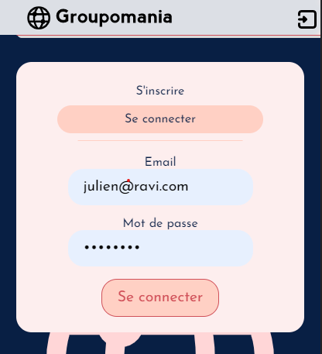
Projet réseau social d’entreprise avec
Démonstration de l’application version mobile
La partie inscription:
La partie connexion:
10

Slide 11
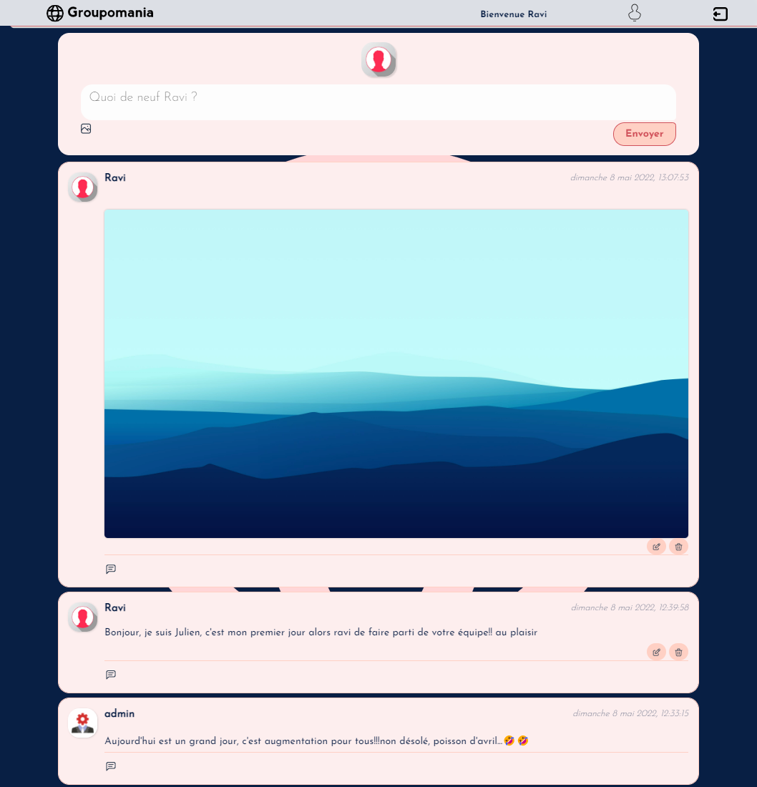
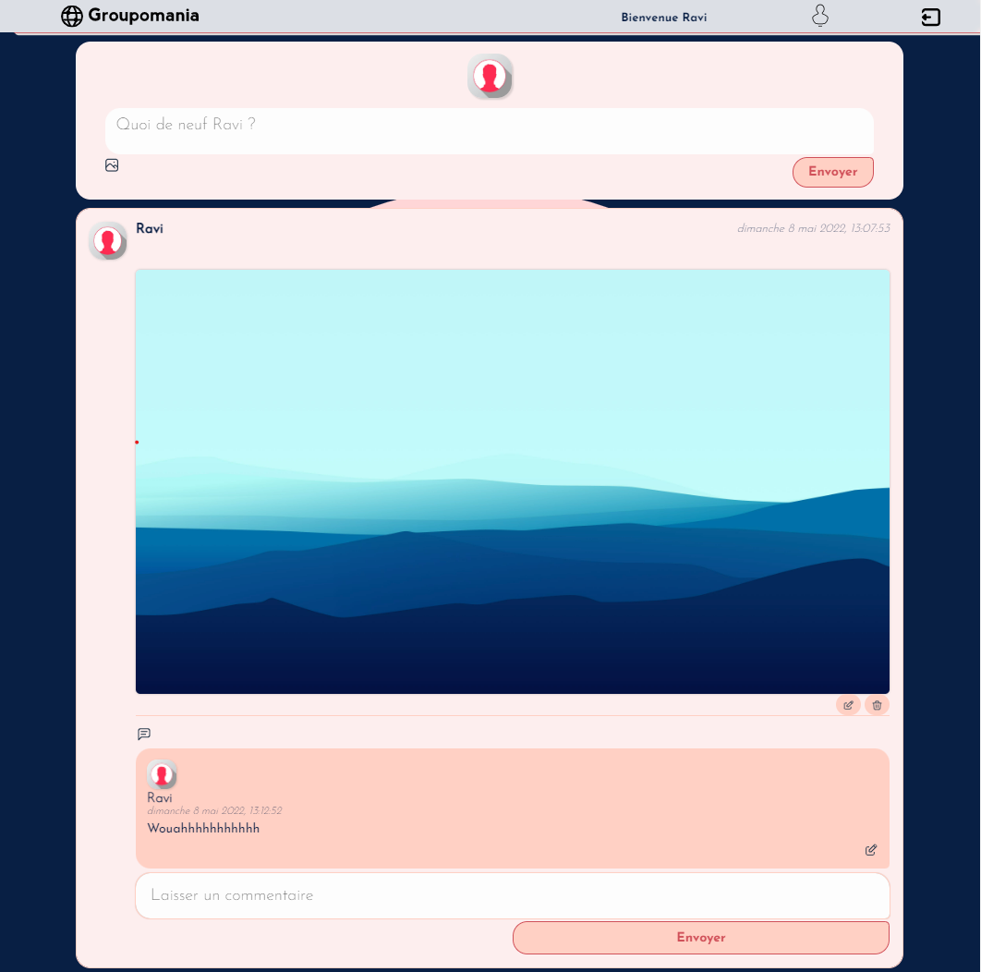
Projet réseau social d’entreprise avec
Démonstration de l’application version desktop
La partie page d’accueil posts et commentaires:
11

Slide 12
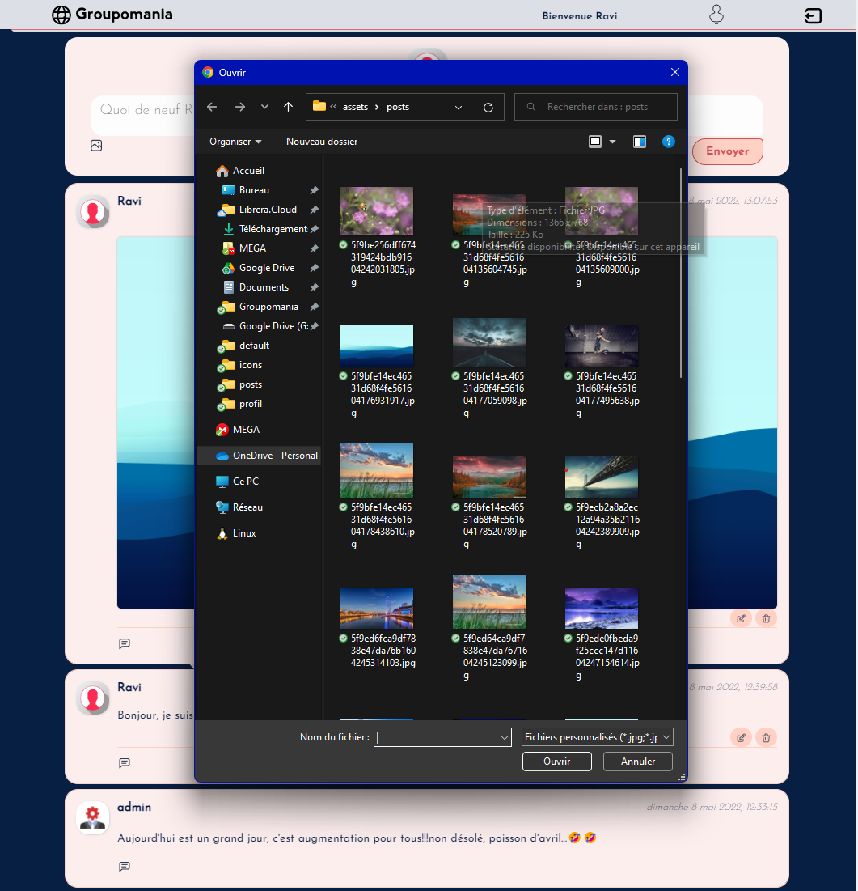
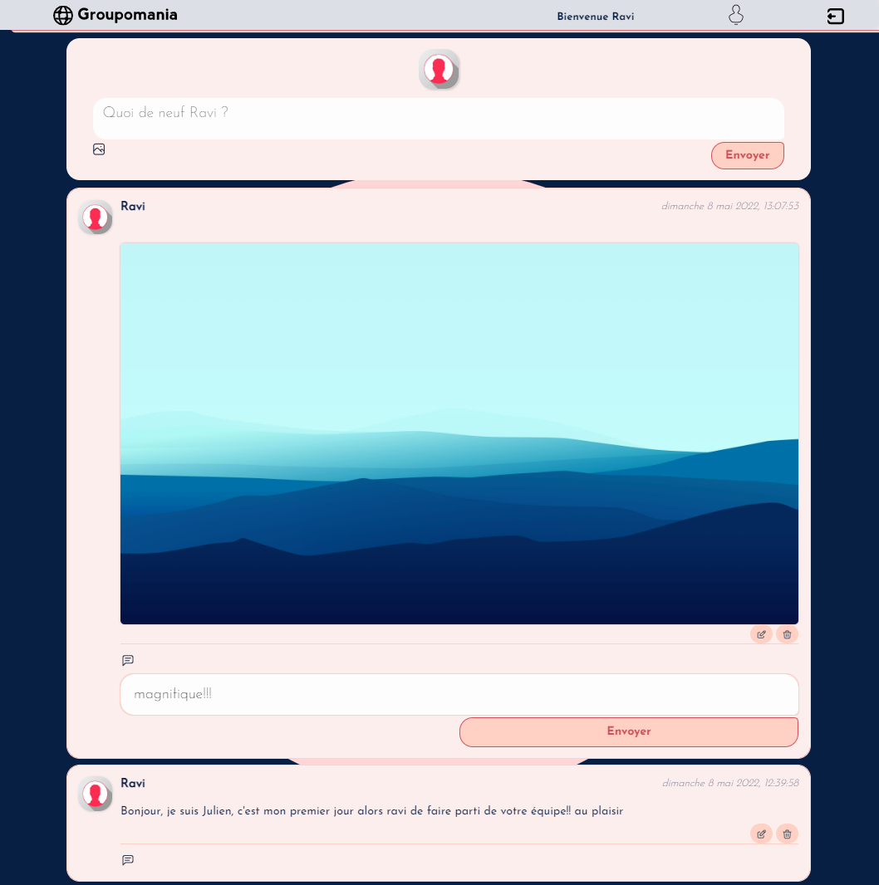
Projet réseau social d’entreprise avec
Démonstration de l’application version desktop
La partie page d’accueil pour ajout de photo et modification:
12

Slide 13
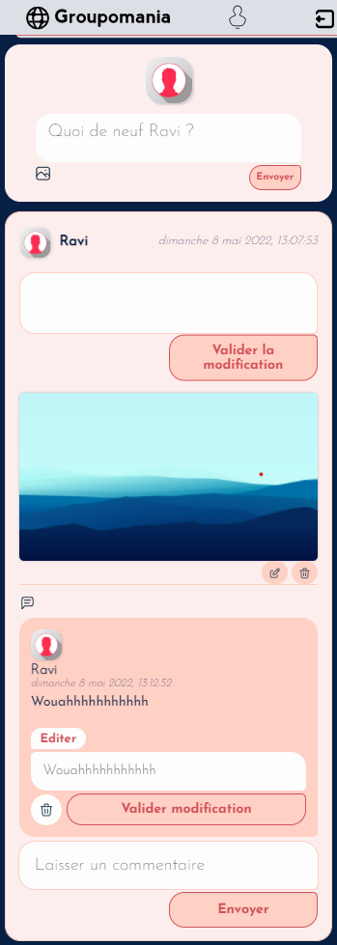
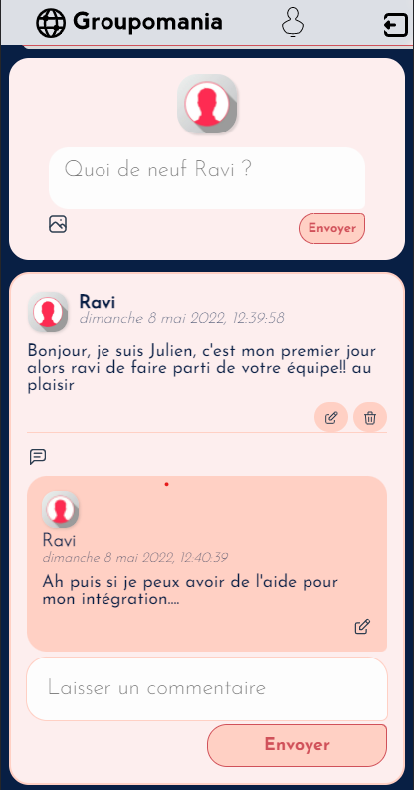
Projet réseau social d’entreprise avec
Démonstration de l’application version mobile
La partie page d’accueil plus la partie modifiable:
13

Slide 14
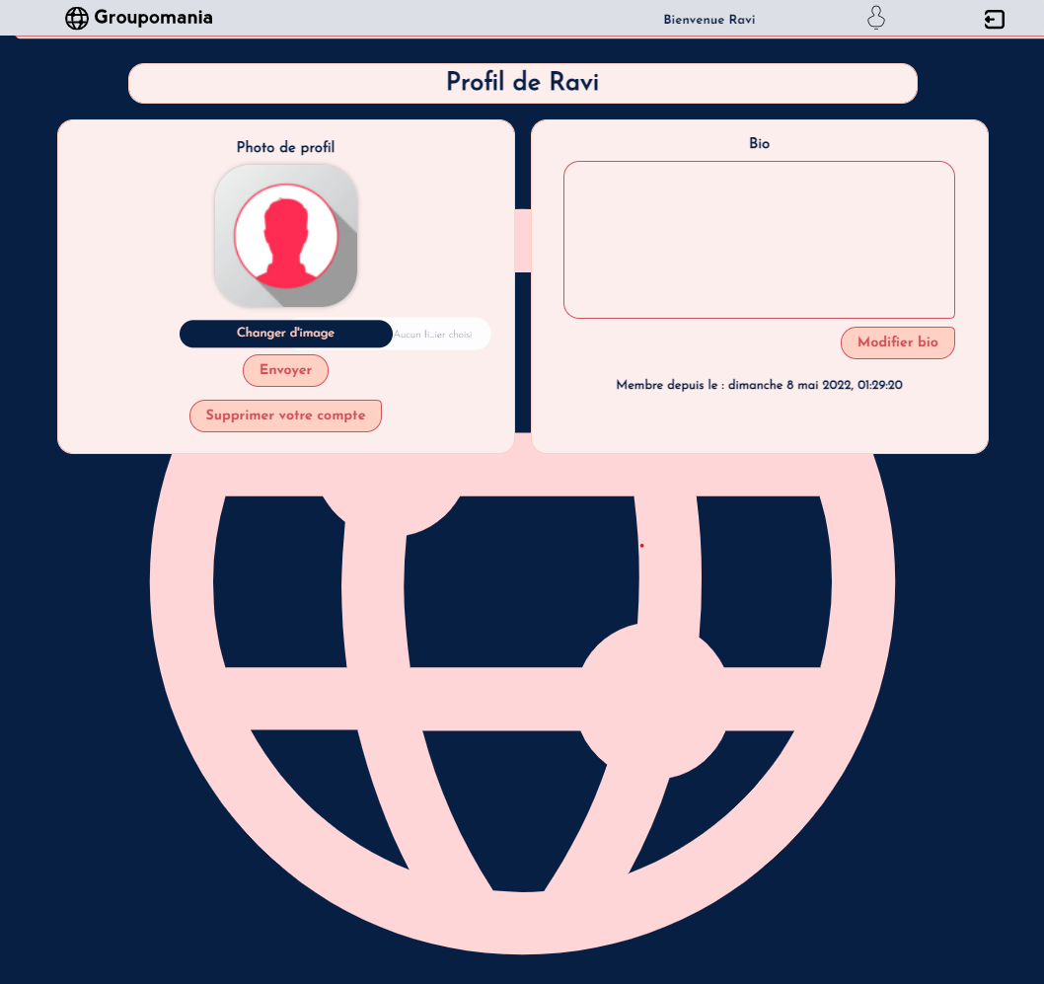
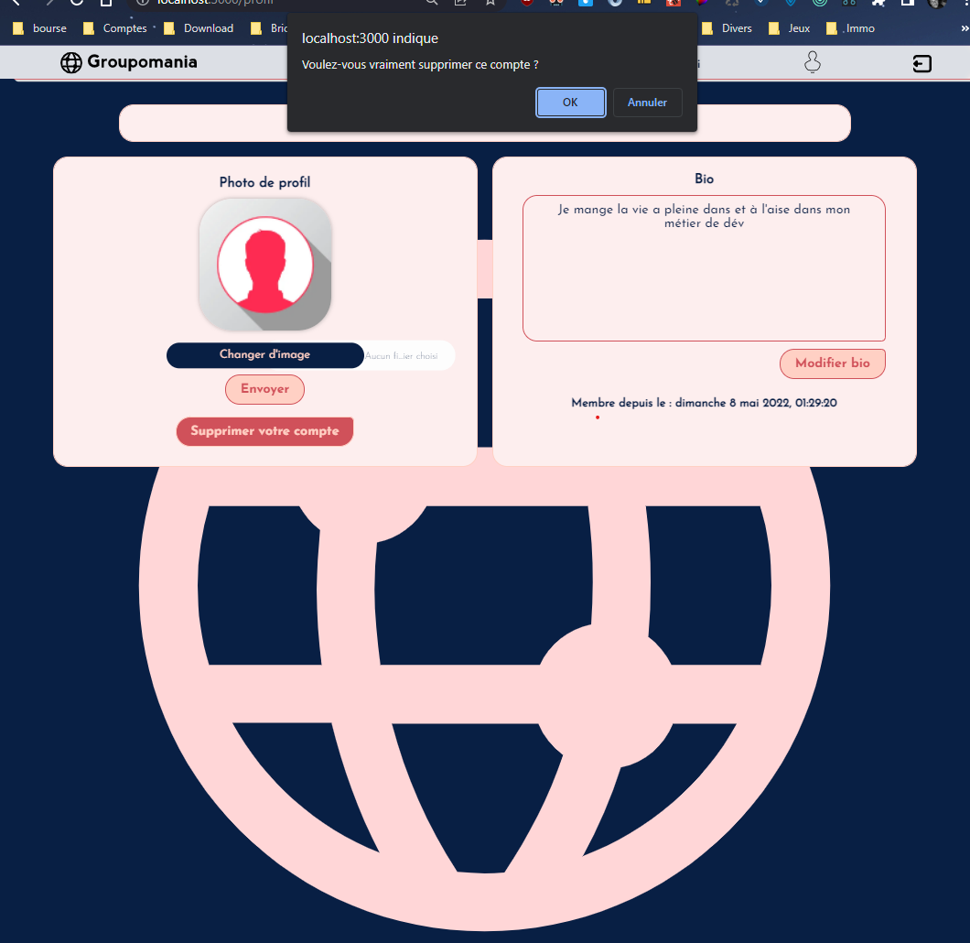
Projet réseau social d’entreprise avec
Démonstration de l’application version desktop
La partie page profil:
14

Slide 15
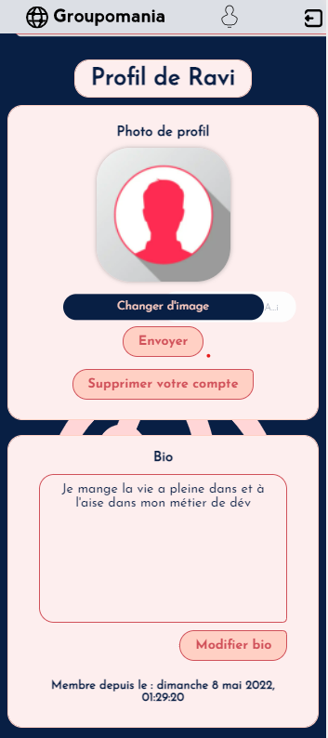
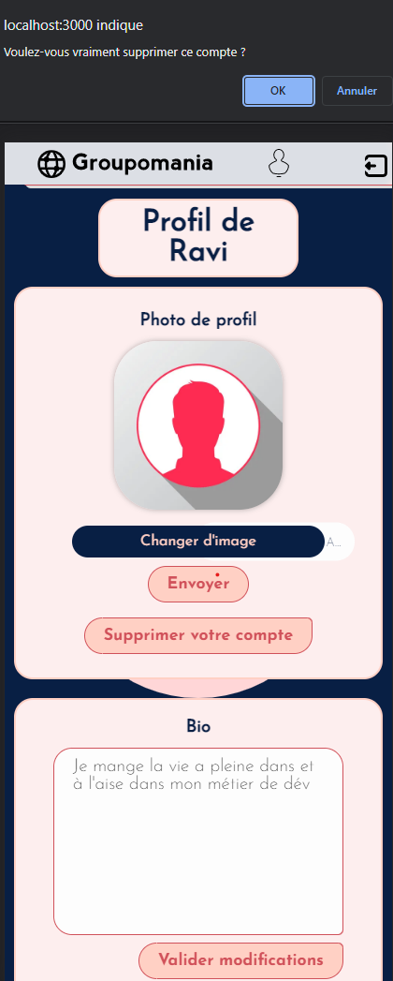
Projet réseau social d’entreprise avec
Démonstration de l’application version mobile
La partie page profil et avec modification:
15

Slide 16
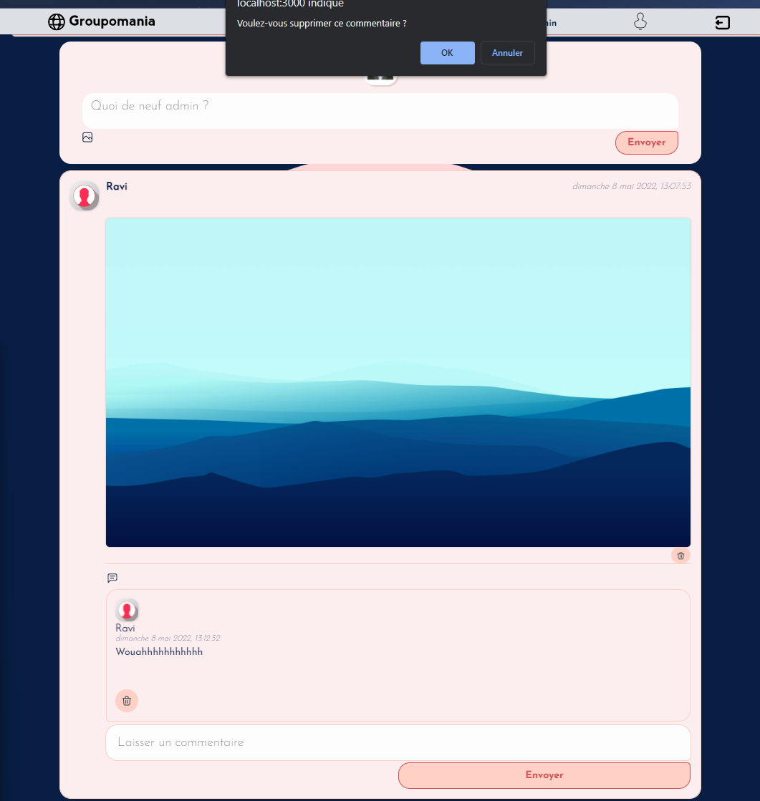
Projet réseau social d’entreprise avec
Démonstration de l’application avec le compte admin
16

Slide 17
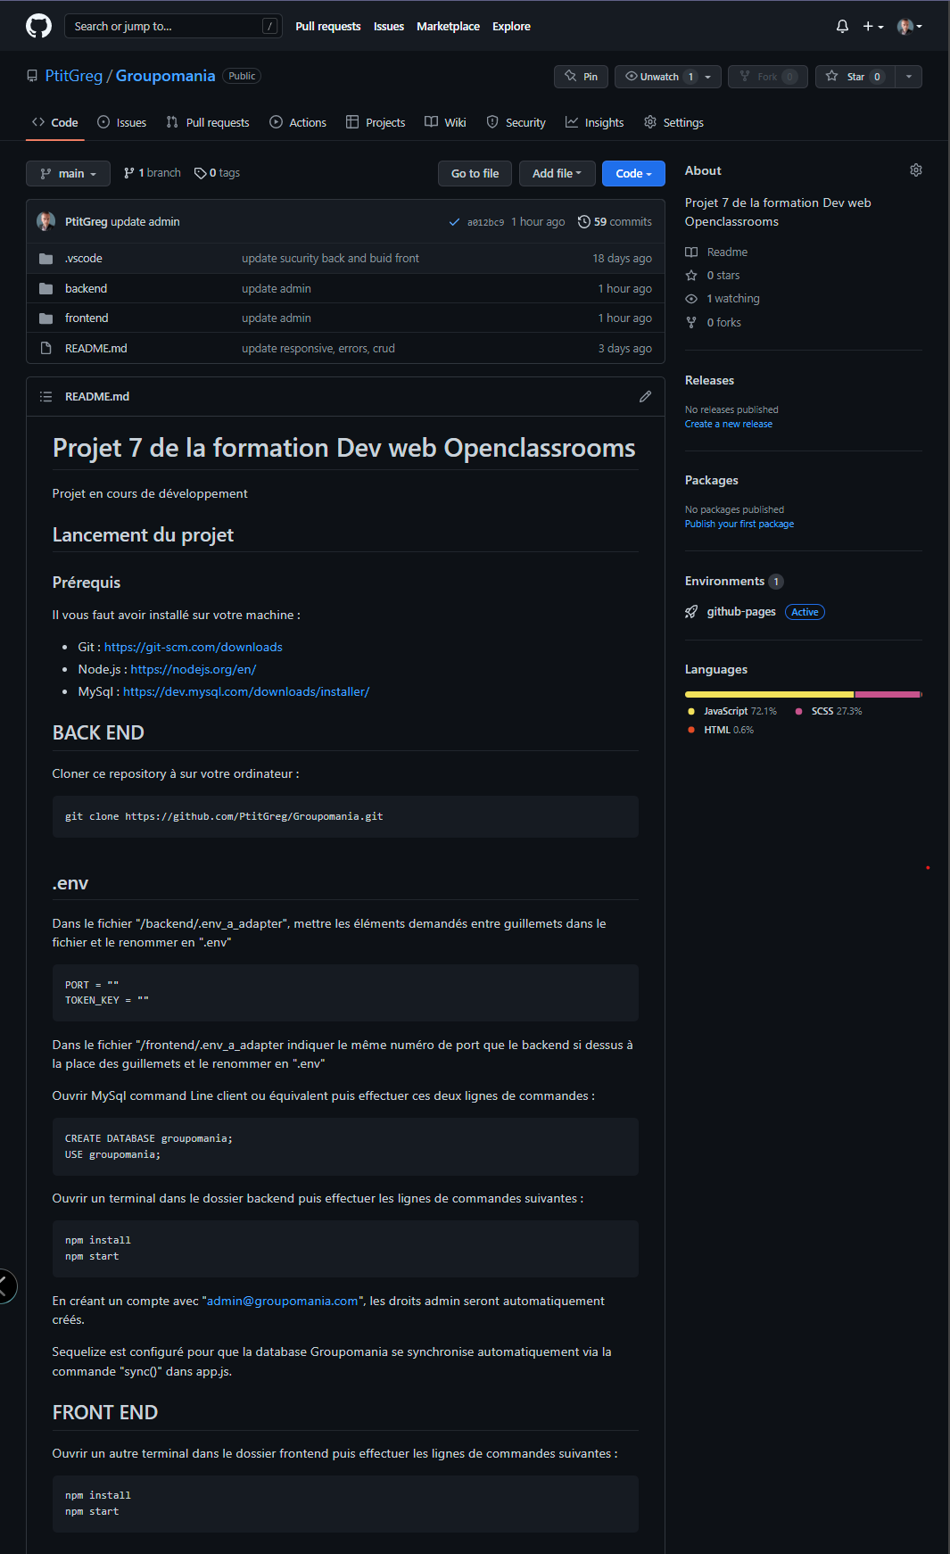
Projet réseau social d’entreprise avec
Stockage sur github
Un repository clair et ordonné
Un fichier readme.md explicatif du projet simple, bien détaillé et avec un bon visuel
Une seule branche « main »
17

Slide 18

Projet réseau social d’entreprise avec
Conclusion
Grâce à cette présentation, nous avons abordé les bases de la première version de cette application permettant aux employés de :
s’inscrire
ajouter un post avec ou sans photo
un commentaire
de voir son profil, le modifier ou le supprimer
Que ce soit en version desktop ou version mobile
Gestion de la modération avec le compte admin
Respect des standards de l’accessibilité WCAG “web content accessibility guidelines”
18

Slide 19
Projet réseau social d’entreprise avec
Place aux questions
Fin
19

